Slide 1
Министерство образования и науки Забайкальского края
Государственное профессиональное образовательное учреждение
«Шилкинский многопрофильный лицей»
Название проекта:
Моя профессия ЭЛЕКТРОМОНТЕР ТЯГОВОЙ ПОДСТАНЦИИ - мое будущее.
Автор проекта: Макаров Андрей
Руководитель проекта: мастер п/о Корчагина И.В.

Slide 2
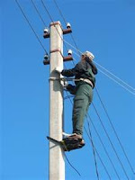
СОДЕРЖАНИЕ И УСЛОВИЯ ТРУДА
Дистанция энергоснабжения- сложное хозяйство. Из всех хозяйств на железной дороге только люди нашей профессии работают в трех критериях опасности: под высоким напряжением, при движении поездов и на высоте.
Наименование вида профессиональной деятельности.
Техническое обслуживание и ремонт оборудования железнодорожных тяговых подстанций и трансформаторных подстанций, линейных устройств системы тягового электроснабжения.
Основная цель профессиональной деятельности.
Выполнение технического обслуживания и ремонта оборудования железнодорожных тяговых подстанций и трансформаторных подстанций, линейных устройств системы тягового электроснабжения для бесперебойного электроснабжения контактной сети, линий автоблокировки и других потребителей, получающих питание от тяговых подстанций железнодорожного транспорта.

Slide 3
УСЛОВИЯ ПОЛУЧЕНИЯ ПРОФЕССИИ В ГПОУ «ШИЛКИНСКИЙ МНОГОПРОФИЛЬНЫЙ ЛИЦЕЙ»
срок обучения
2 года 10 месяцев
Обучение на базе основного общего образования
Места прохождения практик:
Шилкинская дистанция энергоснабжения
Дистанция энергоснабжения
г. Сковородино
Электромонтёр тяговой подстанции
Квалификации:
Электромонтёр тяговой подстанции
электромонтёр контактной сети

Slide 4
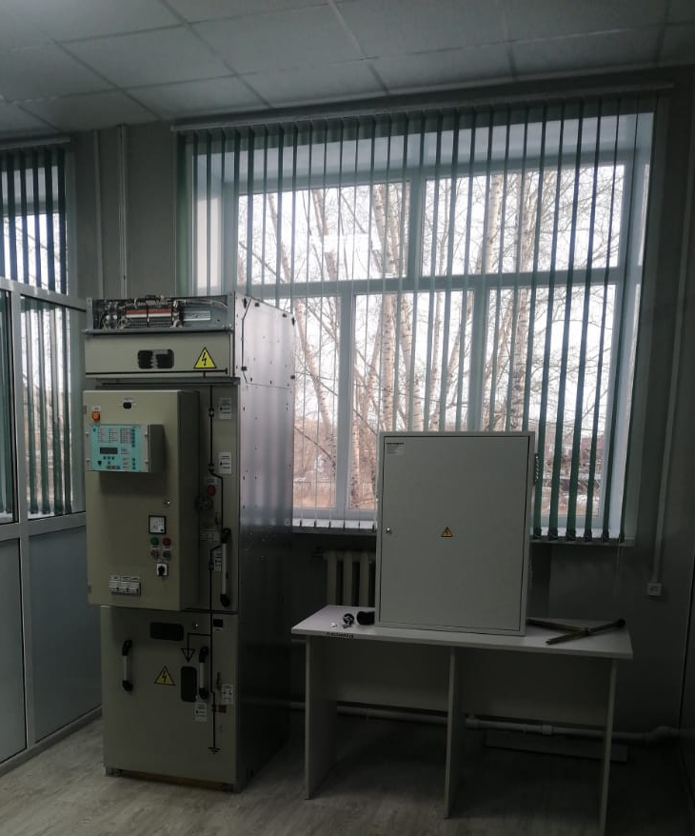
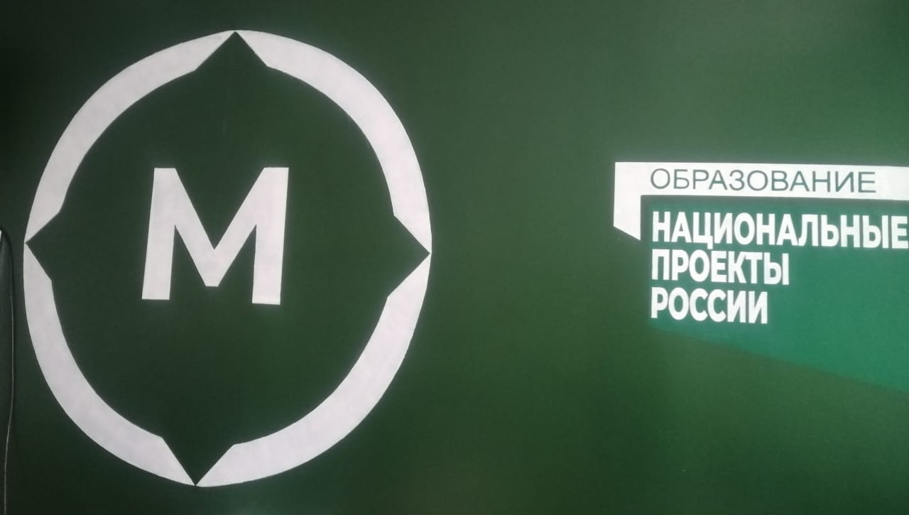
1ноября 2022 года в Шилкинском многопрофильном лицее в рамках федерального проекта «Молодые профессионалы» национального проекта «Образование» открыты современные мастерские по компетенциям «Управление локомотивом» и «Обслуживание железнодорожных тяговых подстанций».
Новое современное оборудование – серьезная база в подготовке будущих квалифицированных кадров, в том числе – электромонтеров тяговой подстанции.

Slide 5
ПЕРСПЕКТИВЫ РАЗВИТИЯ СЕБЯ В ПРОФЕССИИ
После окончания Лицея поступление по целевому договору в ЗабИЖТ
Работа в Шилкинском Энергоучастке
Совершенствование и карьерный рост
Стать наставником для обучающихся Лицея

Slide 6
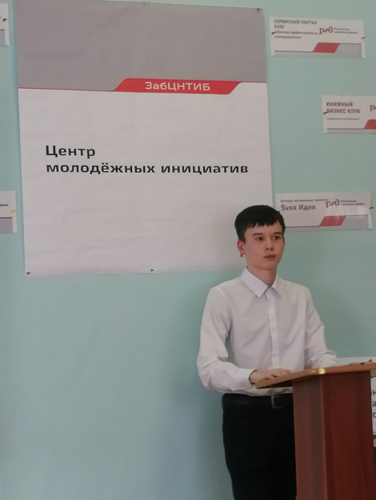
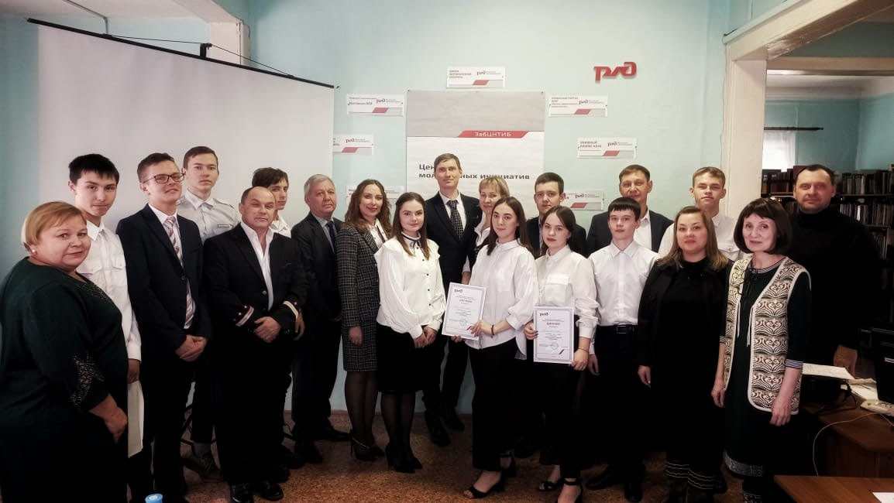
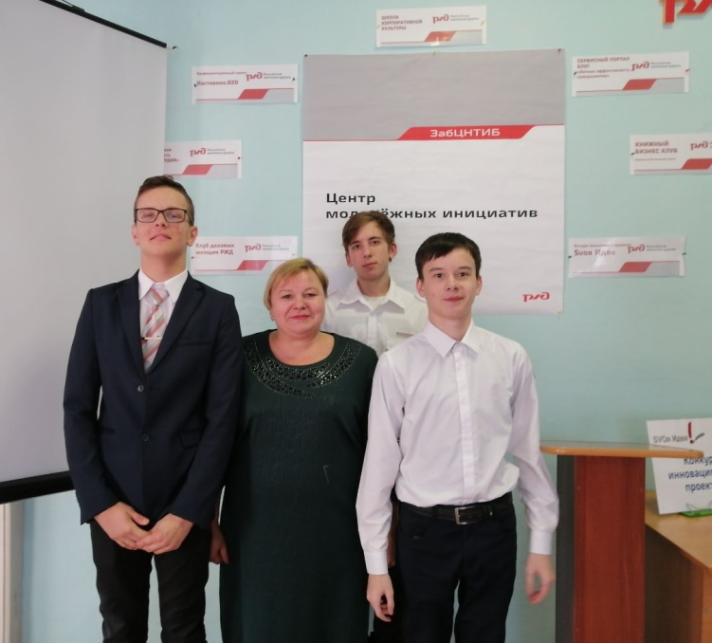
Участие и победа в конкурсе «Своя идея»
2 декабря 2022 г

Slide 7
ЭЛЕКТРОМОНТЕР ТЯГОВЫХ ПОДСТАНЦИЙ
Работники хозяйства электрификации энергообеспечения – «энергетики», а те, кто занят на обслуживании и ремонте контактной сети – «контактники». Вместе они обеспечивают все объекты и подразделения железных дорог, чтобы электровозы могли везти грузовые и пассажирские поезда.
Электроэнергия для современных железных дорог – все равно, что кровь для живого организма.
Работники отрасли должны быть технически грамотными, хорошо знать физику, электротехнику, математику.
Уметь читать строительные и конструктивные чертежи, электрические схемы.
«Контактники» должны уметь работать с такелажными механизмами и агрегатами, разбираться в основных свойствах черных и цветных металлов, свойствах грунта, типах фундаментов, видах опор и подвесок, марках проводов и изоляционных материалов. Уметь работать с приборами диагностики.

Slide 8
ИСТОРИЯ И БУДУЩЕЕ
Электрификация Забайкальской железной дороги 1971-1994гг.
Особенности:
недостаток электроэнергии;
суровый климат;
участки вечной мерзлоты, крутые откосы и болотистые места
Решения:
-использование опыта эксплуатации самой железной дороги и строительства Байкало-Амурской магистрали;
Новые типовые и индивидуальные решения;
- предложения науки на уровне мировых стандартов.
2020-ые…
Высокие технологии приходят в энергетику.
«Умные сети» – масштабное и перспективное направление современной энергетики, соединяющее возможности информационных технологий с силовой электротехникой. Энергосистемы нового поколения сделают «интеллектуальными» генерацию, передачу и распределение электрической энергии, насытят электросети современными средствами диагностики и электронными системами управления.

Slide 9
ЦИФРЫ И ФАКТЫ
43000 км. – протяженность электрифицированных российских магистралей (из них на переменном токе – порядка 25000 км.).
На электрофицированные участки приходится 85 % от общего объема перевозок.
Ежегодно энергетики обновляют порядка 150 км. контактной сети и проводят реконструкцию одной-двух тяговых подстанций.
Хозяйство электроснабжения железной дороги – это 1423 тяговых подстанции, 159 дистанций электроснабжения и 997 районов контактной сети, развернутая длина которой 120, 820 тыс.км.
В энергообеспечении инфраструктуры железных дорог задействованы 57 тыс. трансформаторных подстанций, питаемых от144 тыс. км. высоковольтных и 52 тыс. низковольтных сетей.
Порядка 6 % производимой в стране электроэнергии (40 млд.кВТ/ч. в год идет на нужды железной дороги.
35000 высококвалифицированных кадров работает в электроэнергетическом хозяйстве страны.

Slide 10
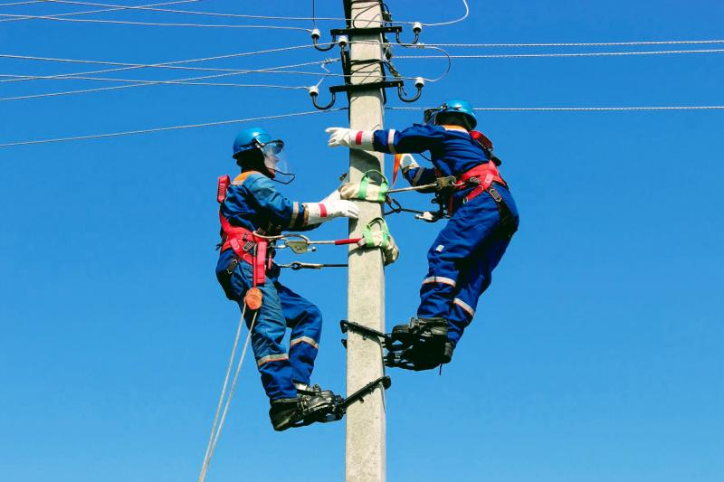
Почетно это званье - энергетик, И счастлив тот, кто эту честь познал. Да здравствует ученый тот генетик, Что ген моей профессии создал!

